Slide 1
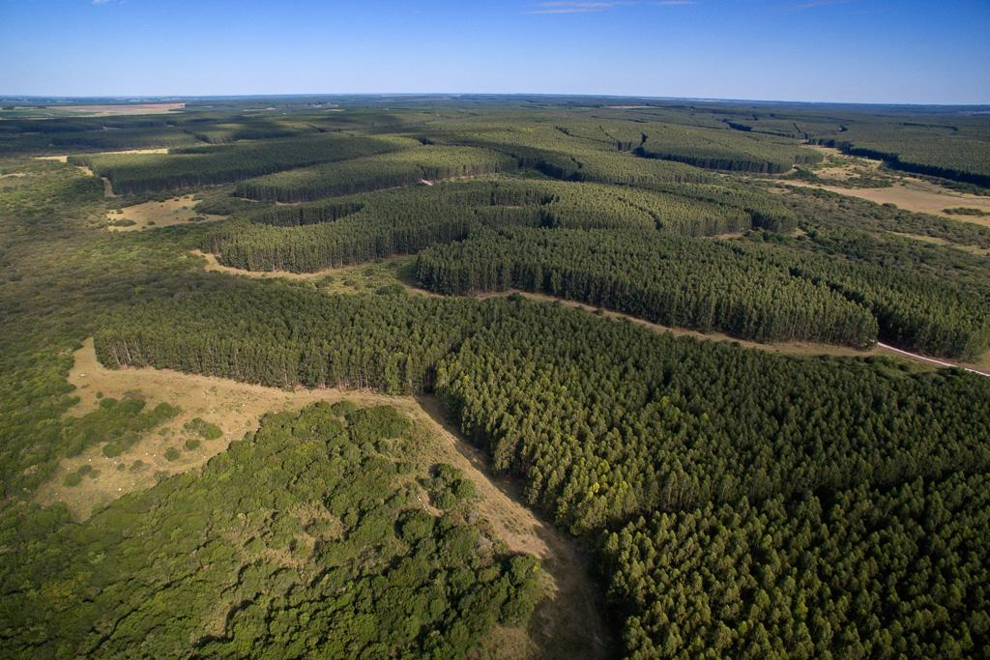

POLÍTICA Y LEGISLACIÓN FORESTAL 2025

Slide 2
Hoy veremos ……
Antecedentes de la política forestal Uruguaya- Siglo XIX - 1968
Análisis Primera Ley Forestal- 1968
Análisis Segunda Ley Forestal -1987

Slide 3
ANTECEDENTES
Decreto de gobierno del Gral.F.Rivera: los bosques nativos son propiedad del estado, y quien sea propietario debe pagar un quantum al estado
Vivero Nacional de Toledo, a iniciativa del ministro de Industrias Dr. Eduardo Acevedo.
Servicio de repoblación forestal
Mariano Berro: bosques que han desaparecido, cuidado y sanciones (p.e. Cerro de Montevideo, Bosque de Santa Lucía)
1834
1842
1899
1911-1915
1834
1842
1899
Finales siglo XIX
1911
Finales siglo XIX
1834
Gobierno Nacional procura reglamentar la protección de “montes y selvas”
Código Rural 1879
Reglamento de Montes Públicos 1881
Exonera si se planta árboles

Slide 4
ANTECEDENTES
Junta Honoraria Forestal
Islas Fiscales del Río Uruguay / Río Negro/ Sta Lucía
Cabo Polonio
Parques públicos (Andresito. - Meseta de Artigas, etc)
Crisis mundial post guerra
Gasogeno
Carbon vegetal
Rogers L.J -Estudio de forestación en el Uruguay.
Recomendación:
Gobierno - política forestal de Estado teniendo en cuenta las áreas a plantar,
su ubicación.
Generar un Servicio Forestal
Se publica el borrador del Proyecto de Ley preparado: Meta: 1:200.000 ha en treinta años;
Es de interés público defensa, mejoramiento y ampliación de los bosques según su destino productivo
1921 - 1945
1950
1953
1945
195019
1953
1957
1834
1842
1899
Winkelman, asesor FAO. Propone desarrollo de plantaciones de abrigo, en control de erosión, y en zonas improductivas desde el punto de vista agrícola.
Meta: forestar 200.000 ha en 20 años.
Comisión Técnica para estudio y redacción de un proyecto de ley que armonizara el desarrollo forestal

Slide 5
ANTECEDENTES
CEPAL – FAO – DOAT. Este proyecto establece que el reducido costo de la materia prima nacional hace factible la creación de una industria integrada cercana a las plantaciones sobre areniscas y suelos serranos donde se elaboraría una amplia gama de productos, incluido el papel.
CIDE. Comisión de inversiones y Desarrollo Económico
Principales recomendaciones sectoriales : Sector agropecuario
Paquete de siete leyes:
1. Reforma agraria;
2. Forestación;
3. Semillas;
4. Conservación de suelos y aguas
5. Fertilizantes;
6. Cooperativas;
7. Procedimientos y sanciones: ordenar y unificar el régimen de comercialización de la producción agropecuaria
1963
1964
1834
1964
1842
1899
Consejo Nal. de Gobierno Crea CIDE. Estudio económico del Uruguay y Plan Nal.de desarrollo económico y social. (1965-1974)
Dirección Forestal Parques y Fauna (Ley Nro. 13.320, de 28 de noviembre de 1964)
• División Forestal del M.G.A.
• Vivero Dr. Alejandro Gallinal
• Bosque reservas Forestales de Cabo Polonio

Slide 6
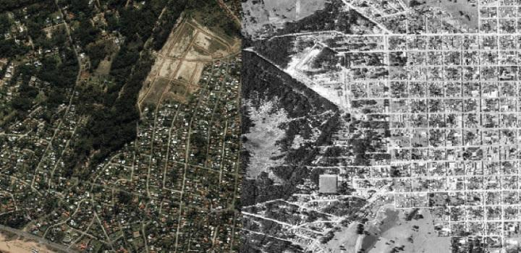
ANTECEDENTES
O.P. Y.P.A- Detalla necesidad de Estudio de suelos del Uruguay- uso y manejo
Creación de la Comisión Nacional de Estudio Agroecológico de la Tierra (CONEAT).
Cartografía detallada de Suelos- 13 zonas con diferente potencial productivo.
BASE CARTOGRAFICA: Vuelo fotogrametrico 1966 (SGM)
1967
1968
1834
1964
1842
1899

Slide 7
ANTECEDENTES- VUELO FOTOGRAMÉTRICO
1966-1967
Vuelo fotogramétrico 1966-1967(SGM):
totalidad del territorio nacional ;
+80.000 fotos
Cartografía 1:50.000 (cartas topográficas)
Características
  Escala de trabajo 1:40.000
  altura de vuelo de 6.000 metros.
  Cámara Wild RC8 N° 701
Generó la mayor parte de la cartografía vigente, fue la base sobre la cual se hicieron todos los estudios de uso del territorio por décadas.
Producto de la Comisión de Inversiones y Desarrollo Económico (CIDE).
1834
1964
1842
1899
Repositorio de imágenes históricas: IDEUY

Slide 8
ANTECEDENTES
Base estudios de CIDE: Rubro forestal :
META: + 130.000 has (aserrío y pulpa papel)
Área bosques (estimado):
455.523 has Nativo
143.115 has Bosques artificiales
1968
1834
1964
1842
1899
Elaboración de la Primera Ley Forestal

Slide 9
Surge la
Primera Ley Forestal Uruguaya…

Slide 10
Bases para una nueva legislación forestal (1960-1968)
Análisis de la coyuntura internacional y regional respecto a los recursos forestales y proyecciones de aumento de importaciones de esta materia prima, y una demanda creciente a nivel mundial. Necesidad en el país de madera para uso energético (sustituir el monte nativo),
Protección de bosque nativo;
Énfasis en la función protectora de las plantaciones (erosión, fauna, hidrología) y en su valor económico;
Plantación en dunas, costas sur y atlánticas, algunos ríos. Protección para ganadería
En lo referente a los suelos, los informes de la CIDE son un marco de referencia; Misión técnica específica para el análisis de terrenos forestales.
Se recomiendan especies prioritarias como eucaliptos, pinos y salicáceas;
Estudios de la fase industrial del complejo forestal indica factibilidad cadena papelera como de la cadena del aserrado y los tableros

Slide 11
Ley forestal 13.723 de 1968
Declara de interés nacional “la defensa, el mejoramiento, la ampliación y la creación de recursos forestales, y el desarrollo de las industrias forestales y en general, de la economía forestal”
Incentivos económicos. Fondo Forestal, reintegros y exoneraciones impositivas
Control y sanciones
Bosque nativo . Protege de la corta solo de los palmares Art 37. Y aquellos bosques protectores solicitados o determinados por la Dirección Forestal
La política forestal será formulada y realizada por el Ministerio de Ganadería y Agricultura. Crea la Dirección Forestal (Art. 6)
Protección: incendios y sanidad
Registro Nacional de bosques
Forestación obligatoria (Decreto 471/79) “…la Forestación Obligatoria de terrenos comprendidos en una franja de un ancho de 300 metros por encima y paralela a la cota de nivel superior de las Represas Hidroeléctricas de Rincón de Baygorria y Rincón del Bonete”

Slide 12
Ley forestal 13.723 de 1968
Áreas protegidas- Parques Nacionales : Preservación del Cabo Polonio, Aguas Dulces y Laguna de Castillo (Decreto Nro. 266/966), Creación de Reserva Forestal en las zonas de Aguas Dulces y Cabo Polonio (Decreto Nro. 571/969) ,Bosque Nacional del Río Negro (Decreto Nro. 297/969
Protección
Organismos oficiales
Mapa Forestal
Política industrial
Investigación y extensión
Suelos y especies de interés (prioridad) forestal o terrenos forestales
Radicación de la industria en zonas con mayor concentración de bosques
Uso múltiple del bosque
Servicios del bosque (Protector de suelos y cuencas hídricas, Refugio de fauna, Recreación)

Slide 13
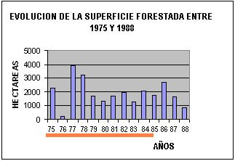
Ley forestal 13.723 de 1968- LOGROS
1975 la ley se pone operativa : decretos reglamentarios - incentivos para forestar.
1979 : se retiran incentivos para forestar.
Forestaciones particulares, instituciones como Caja Bancaria , Notarial.
Fijación de dunas.

Slide 14
Llega la segunda
Ley Forestal Uruguaya…

Slide 15
Ley forestal 15.939 de 1987
Uso racional del recurso bosque nativo
Desarrollo industrial en zonas donde el mismo es inexistente o tiene un desarrollo reducido
Bosques protectores para la protección de otros recursos naturales
Desarrollo forestal en base a un ordenamiento territorial
Desarrollo de una política ambiental; Patrimonio Forestal del Estado
Incremento de la base forestal con especies introducidas de rápido crecimiento en suelos de baja productividad para los usos alternativos de los mismos por parte del resto de las actividades agropecuarias

Slide 16
Nuevos agregados en la segunda Ley Forestal
Partida anual mínima al Fondo Forestal equivalente al costo ficto de forestación de 10.000 ha. y creación de la Comisión Administradora de dicho Fondo. (Título V, Fomento de la Forestación, Capítulo III, Del Fondo Forestal, Art. 55);
Autorización a Sociedades Anónimas con acciones al portador a ser tenedoras de tierras cuando las destinen a forestación. (Título VIII, Disposiciones Finales, Art. 71);
Prohibición de corta de Monte indígena. (Título IV, Protección de los Bosques, Capítulo I, Art. 22, 23, 24 y 25)
Inclusión de los bosques dentro de los bienes sobre los que pueda recaer la prenda agraria. (Título V, Fomento de la Forestación, Capítulo IV, Prenda de Bosques, Art. 58, 59, 60, 61, 62, 63, 64)

Slide 17
Ley forestal 15.939 de 1987
https://parlamento.gub.uy/node/127790
8 Títulos, 8 capítulos y 76 artículos
TITULO I: DISPOSICIONES GENERALES
TITULO II: BOSQUES PARTICULARES
  CAPITULO I: Calificación y deslinde
  CAPÍTULO II: Forestación obligatoria
TITULO III: PATRIMONIO FORESTAL DEL ESTADO
TITULO IV: PROTECCIÓN DE LOS BOSQUES
  CAPITULO I
  CAPITULO II: Protección del Patrimonio Forestal del Estado
TITULO V: FOMENTO DE LA FORESTACIÓN
  CAPITULO I: Beneficios Tributarios
  CAPITULO II: Financiamiento
  CAPITULO III: Del Fondo Forestal
  CAPÍTULO IV: Prenda de bosques
TITULO VI: FOMENTO A LAS EMPRESAS FORESTALES
TITULO VII: PROCEDIMIENTOS CONTROLES Y SANCIONES
TITULO VIII: DISPOSICIONES FINALES

Slide 18
TITULO II: BOSQUES PARTICULARES -
CAPITULO I: Calificación y deslinde

Slide 19
¿Qué son los suelos de prioridad forestal?
¿Qué son los suelos de aptitud forestal?

Slide 20
Ley Nº 15.939 LEY FORESTAL
Artículo 5º. - Son terrenos forestales aquellos que, arbolados o no:
Por sus condiciones de suelo, aptitud, clima, ubicación y demás características, sean inadecuados para cualquier otra explotación o destino de carácter permanente y provechoso.
Sean calificados como de prioridad forestal mediante resolución del Ministerio de Ganadería, Agricultura y Pesca, en función de la aptitud forestal del suelo, o razones de utilidad pública. En este último caso, se comunicará a la Asamblea General

Slide 21

CONEAT Y LA LEY FORESTAL
Artículo 5 literal a) de la Ley Forestal Nº 15.939 establece que se considerarán suelos de prioridad forestal:
“aquellos suelos que, por sus propiedades, aptitud, clima, ubicación y demás características, son inadecuados para cualquier otra explotación o destino de carácter permanente y provechoso.”
CRITERIO POLÍTICO O TÉCNICO¿¿??

Slide 22
Sistema de clasificación de tierras según productividad
Ganadería : CONEAT
Sistema de evaluación de tierras
Ha tenido aplicaciones relevantes: Ley Forestal: Grupos de Prioridad Forestal
No se consideró la producción agrícola ni forestal.
ÁREAS CONEAT: Áreas homogéneas, a la escala de trabajo utilizada, definidas por su capacidad productiva en términos de lana, carne bovina y ovina al pié. Esta capacidad se expresa por un índice relativo a la capacidad promedio del país a la que corresponde el índice 100.
Productividad: capacidad inicial del suelo para producir un cierto rendimiento por hectárea y por año, que teóricamente se puede expresar como porcentaje del rendimiento óptimo que se obtiene en el suelo en las condiciones más favorables, bajo cierta tecnología definida.

Slide 23
Evaluación de la aptitud forestal de los suelos (Durán, 2007)
La política forestal del Uruguay maneja dos conceptos complementarios pero diferentes:
Aptitud Forestal: definición técnica
Prioridad Forestal: definición política o jurídica
PRIORIDAD FORESTAL: “Se basa en la aptitud y su objetivo es el ordenamiento de las plantaciones forestales promovidas por la ley en el marco físico del territorio en función de la aptitud del suelo y la reducción de la competencia con usos alternativos “(Durán, 2007)

Slide 24
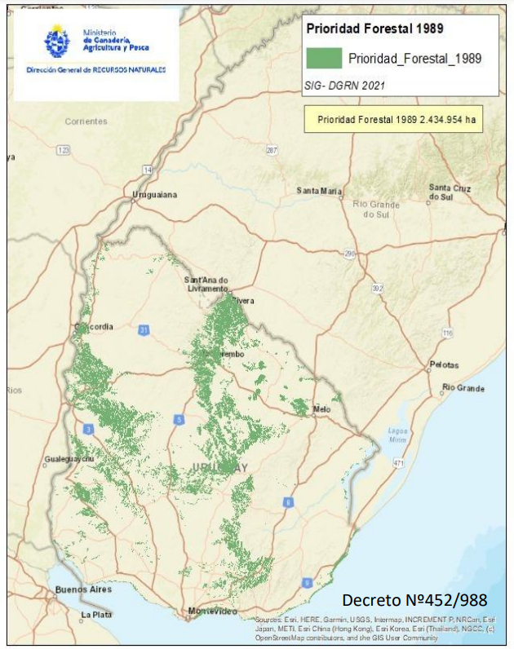
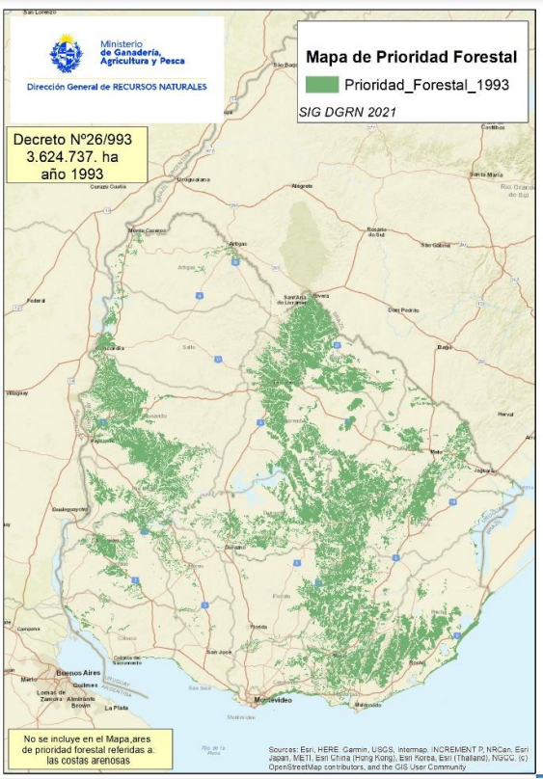
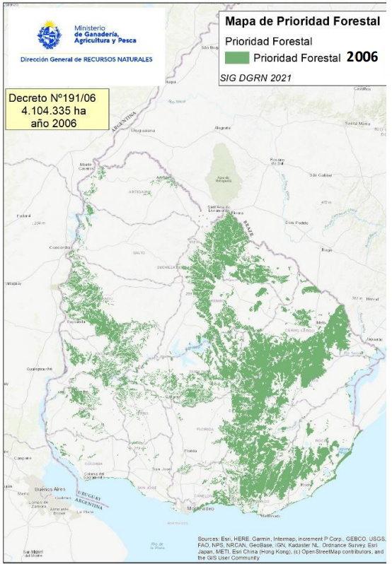
Cambios en los decretos de suelos

Slide 25
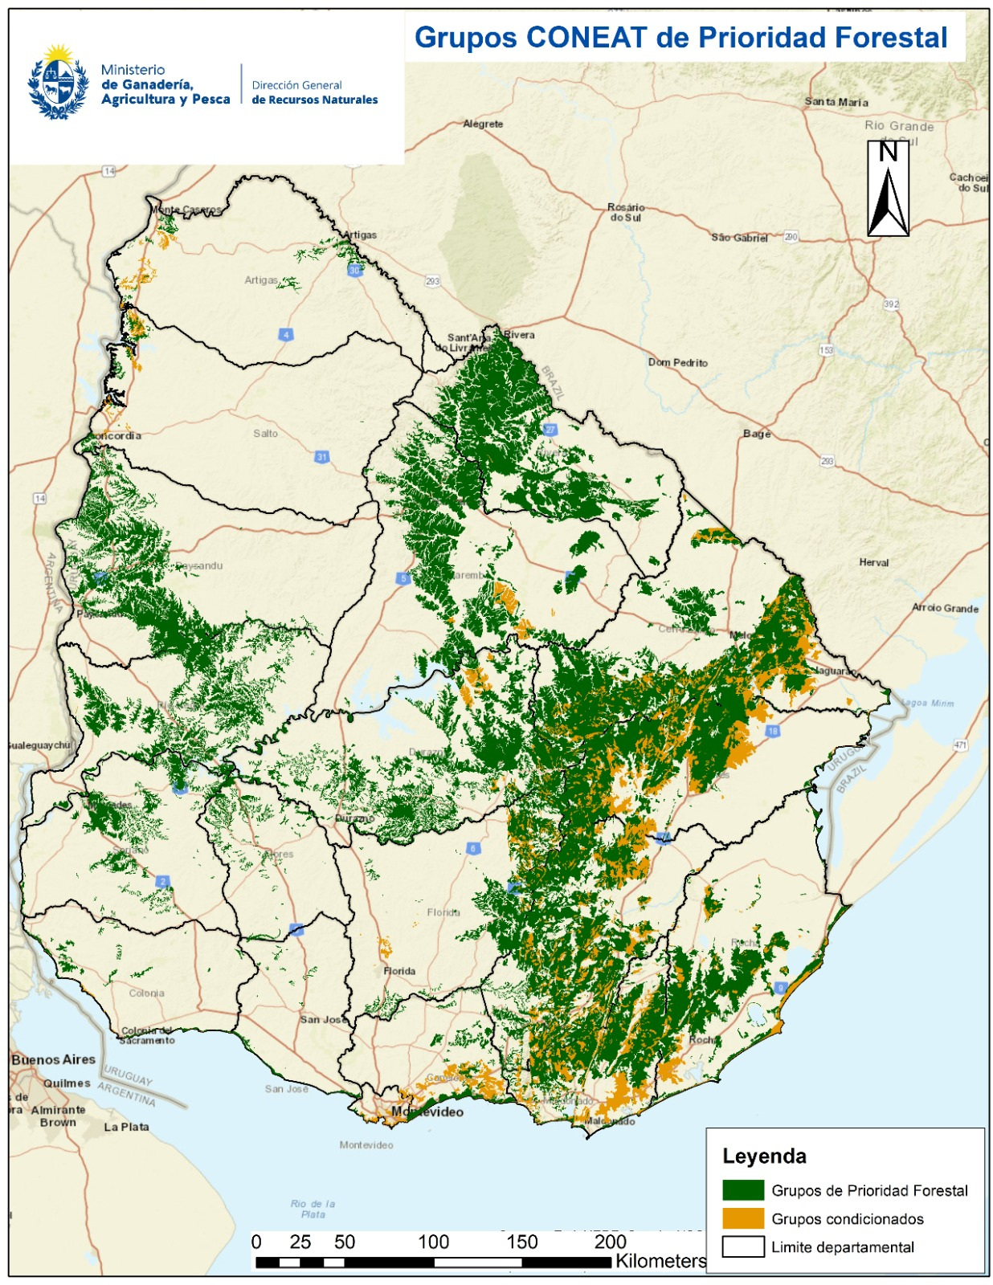
SUELOS DE PRIORIDAD FORESTAL
https://www.gub.uy/ministerio-ganaderia-agricultura-pesca/politicas-y-gestion/carta-suelos-prioridad-forestal

Slide 26
Condicionados
2.11b Con proyecto de producción forestal + diversificación agrícola ganadera
2.20 Con proyecto de producción forestal + diversificación agrícola ganadera
4.2 Usados en sistemas agroforestales con recuperación de cárcavas

Slide 27
Informe de la División de suelos y aguas
07.2
8.9
8.13
S09.11

Slide 28
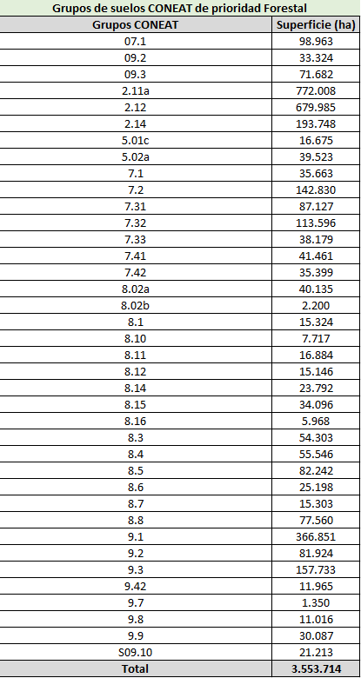
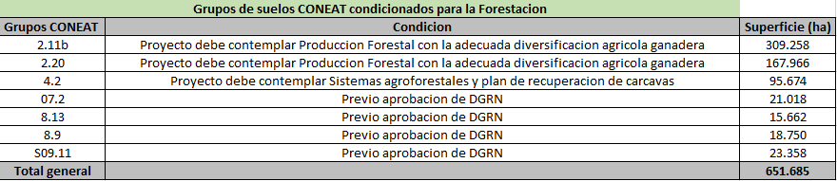
SUELOS DE PRIORIDAD FORESTAL
4.205.399 has de prioridad forestal

Slide 29
¿Cómo puedo saber el GRUPO CONEAT de un sitio?

Slide 30
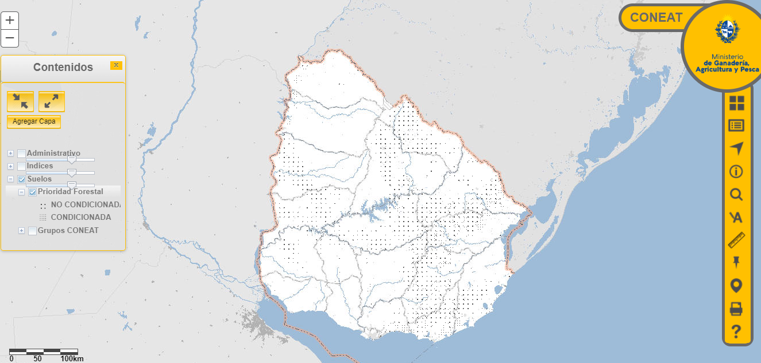
Visualizador CONEAT- RENARE
http://web.renare.gub.uy/js/visores/coneat/

Slide 31
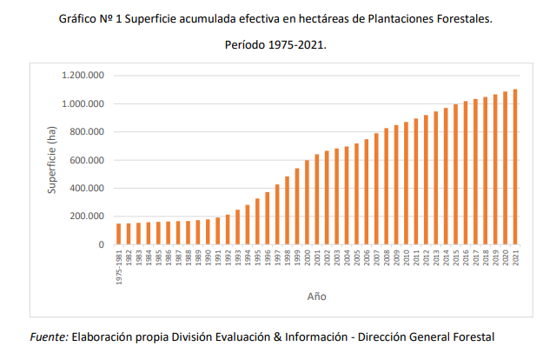
LOGROS- Ley forestal 15.939 de 1987

Slide 32
TITULO IV: PROTECCIÓN DE LOS BOSQUES- EL ROL DE LA D.G.F

Slide 33
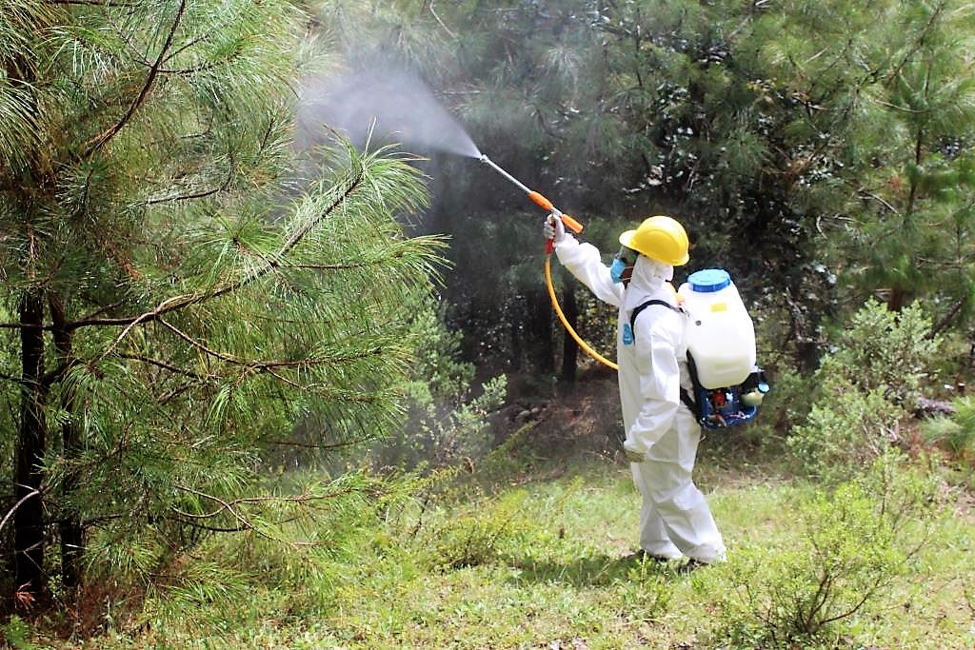
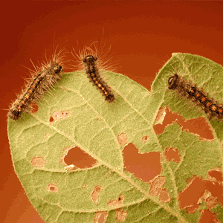
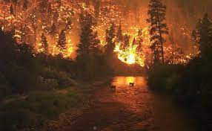
Sanidad Forestal
Mantenimiento de los ecosistemas forestales ante sucesos que ponen en peligro la supervivencia de los bosques o su equilibrio dinámico

Slide 34
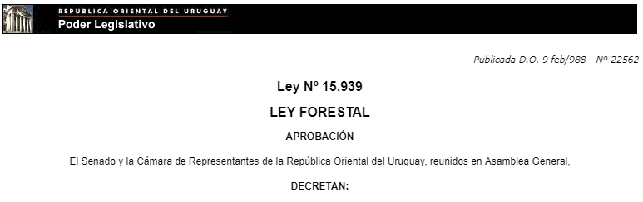
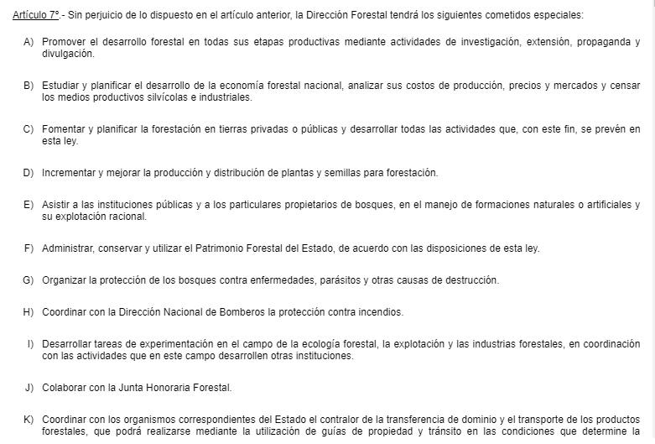
Descripción y caracterización de los instrumentos de protección forestal

Slide 35
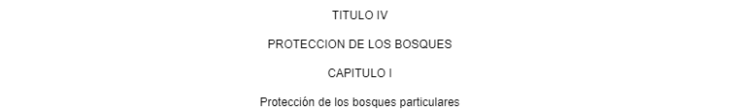
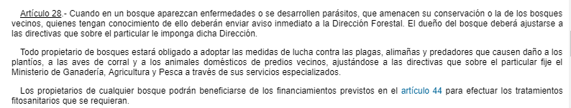
Descripción y caracterización de los instrumentos de protección forestal

Slide 36
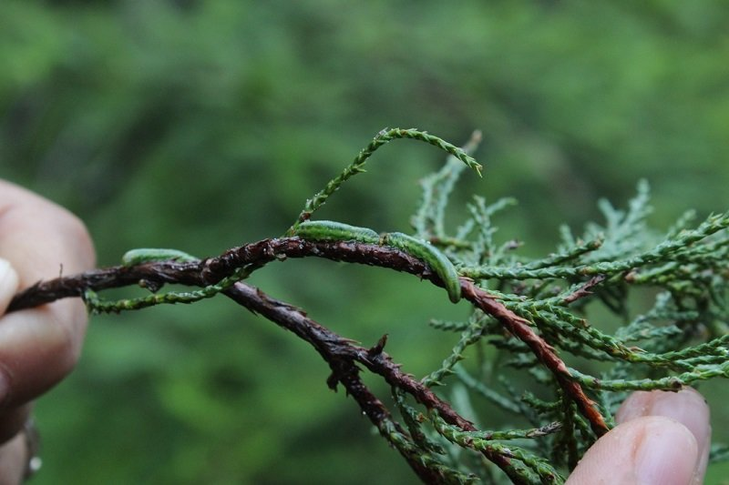
Instrumentos de protección forestal
Ley de Defensa Agrícola, de 28/10/191
• Ley Nro. 15.939, de 29/12/987
• Aviso de detección

Slide 37
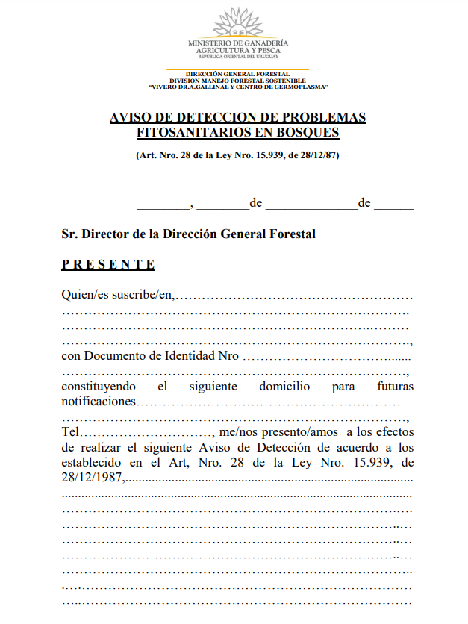
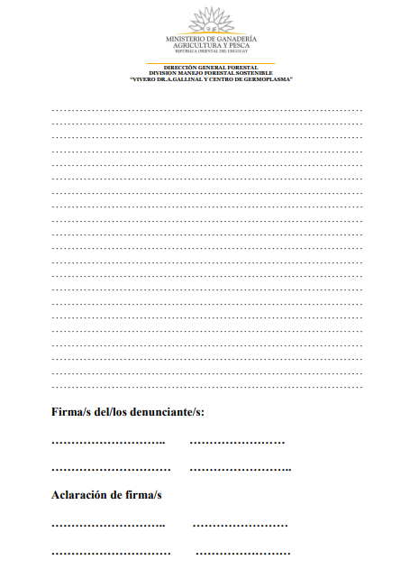
Aviso de detección
https://www.gub.uy/tramites/sites/catalogo-tramites/files/2020-10/40993965AVISO%2520DE%2520DETECCION-DGF.pdf

Slide 38
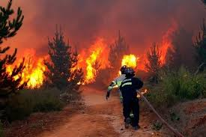
Protección Forestal: prevención de incendios forestales
Código Rural
Ley Nro. 15.939, de 28/12/87
Decreto Nro. 452, de 06/07/88
Decreto Nro. 849, de 14/12/88
Decreto Nro. 111, de 14/03/89
Decreto Nro. 188, de 03/05/002
https://www.impo.com.uy/bases/decretos/188-2002/2
Resolución DGF, 04/07/002
Ley de incendios 20238/2024 : REGULACIÓN PARA LA PREVENCIÓN Y COMBATE DE LOS INCENDIOS FORESTALES. Ley N° 20238

Slide 39
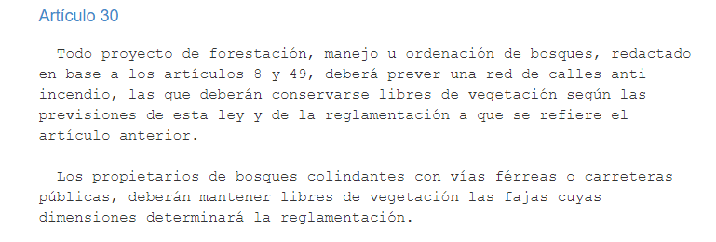
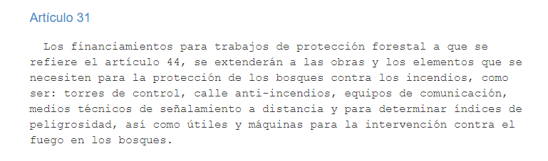
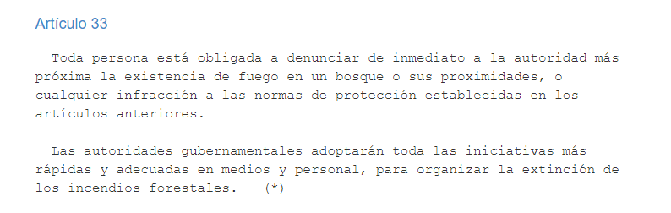
LEY FORESTAL: Prevención de incendios forestales
¿Conocen algún mecanismo de protección contra incendios en los bosques?

Slide 40
Tipo | Distancia (m)
Bosque nativo | 20
Cortafuego | 12
Línea divisoria con vecinos | 12
Línea divisoria con vecinos al sur | 25
Rutas nacionales, caminos vecinales, vías férreas, otros | 12
Tendidos eléctricos Alta 500 kv 110 a 150 kv 30 a 60 kv Media 6 a 15 kv | 80 60 30 10

